Slide 1

CARZONE SARL
COTONOU - BENIN
FORMATION CARZONE OPS
Accueil formation commune (tous les rôles)
Connexion, navigation, vocabulaire, sécurité et aide
Support de formation des équipes
Diaporama : F5 pour voir les animations
Version de travail - 2026
DRIVE YOUR DREAM

Slide 2
FORMATION CARZONE
Sommaire
• Pourquoi cette formation
• Se connecter et se déconnecter
• Le tableau de bord et le menu
• Le vocabulaire de l'application
• Sécurité et confidentialité
• Erreurs fréquentes
• Exercice guidé
• Où trouver de l'aide
CARZONE SARL - Formation
02

Slide 3
FORMATION CARZONE
Objectifs pédagogiques
• Se connecter et se déconnecter en toute sécurité.
• Reconnaître les éléments communs à tous les écrans (menu, tableau de bord, cloche de notifications, bouton d'aide).
• Comprendre le vocabulaire métier utilisé dans l'application (devis, proforma, facture, bon de livraison, ordre de réparation...).
• Connaître les règles de sécurité de base et savoir où demander de l'aide.
CARZONE SARL - Formation
03

Slide 4

FORMATION CARZONE
Rappel de connexion (procédure pas à pas)
1. Ouvrir un navigateur web.
2. Aller sur https://carzone-sarl.vercel.app/login
3. Saisir son Email professionnel fourni par l'IT.
4. Saisir son Mot de passe.
5. Cliquer sur Se connecter.
Capture d'écran réelle de l'application
CARZONE SARL - Formation
04

Slide 5
FORMATION CARZONE
En cas d'échec de connexion
• Message "Identifiants invalides" : vérifier l'orthographe de l'email (pas d'espace) et la casse du mot de passe.
• Après plusieurs échecs, le compte est bloqué temporairement, avec une durée croissante : 1 minute, puis 5, puis 10, puis 1 heure, puis 24 heures.
• Réflexe à retenir : attendre le délai affiché, ne jamais réessayer en boucle.
CARZONE SARL - Formation
05

Slide 6
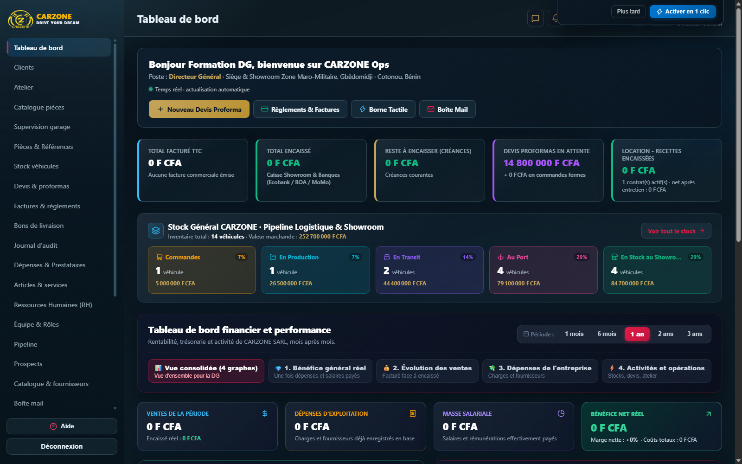
FORMATION CARZONE
Le tableau de bord
• Premier écran après connexion : indicateurs clés selon le rôle (clients, prospects, stock, factures, tâches...).
• Nom et rôle de l'utilisateur affichés en haut de l'écran.
• Bouton Déconnexion toujours visible.
Capture d'écran réelle de l'application
CARZONE SARL - Formation
06

Slide 7
FORMATION CARZONE
Le menu de navigation
• Le menu affiché dépend du rôle connecté : chaque personne ne voit que les modules dont elle a besoin.
• Modules communs à tous : Tableau de bord, Clients, Discussions & Appels.
• Les autres modules apparaissent selon le rôle (voir la fiche de rôle individuelle et matrice-roles-acces.md).
Capture d'écran réelle de l'application
CARZONE SARL - Formation
07

Slide 8
FORMATION CARZONE
La cloche de notifications et le bouton Aide
• La cloche (visible pour certains rôles : direction, Comptabilité, Administrateur) signale les connexions et événements de sécurité.
• Le bouton Aide (en haut de l'écran) ouvre le centre d'aide et la documentation CARZONE Ops à tout moment.
CARZONE SARL - Formation
08

Slide 9
FORMATION CARZONE
Vocabulaire essentiel
• Prospect / Lead : contact commercial pas encore client.
• Opportunité : affaire commerciale en cours (étapes : prospect -> devis envoyé -> commande confirmée).
• Devis / Proforma : proposition commerciale avant facturation (statuts : Brouillon -> Proforma envoyée -> Commande confirmée -> Facture normalisée).
• Facture normalisée : document fiscal final, avec certification MECeF au Bénin.
• Bon de livraison interne : document de déstockage non fiscal, différent d'une facture.
• Ordre de réparation (OR) : intervention atelier, avec diagnostic, pièces, main-d'oeuvre.
• FCFA (XOF) : devise utilisée dans toute l'application.
CARZONE SARL - Formation
09

Slide 10
FORMATION CARZONE
Sécurité et confidentialité
• Ne jamais partager son mot de passe, même avec un collègue du même service.
• Ne jamais afficher un mot de passe ou une donnée bancaire client à l'écran lors d'une démonstration publique.
• Toute annulation de devis/facture exige un motif : ce n'est jamais une suppression silencieuse.
• Se déconnecter systématiquement sur un poste partagé.
CARZONE SARL - Formation
10

Slide 11
FORMATION CARZONE
Erreurs fréquentes (tous rôles)
• Réessayer en boucle un lien qui redirige vers le tableau de bord : signe que l'accès n'est pas activé pour ce compte, pas une erreur de manipulation - contacter le support.
• Créer un doublon de fiche client sans avoir recherché au préalable.
• Oublier de se déconnecter sur un poste partagé.
CARZONE SARL - Formation
11

Slide 12
FORMATION CARZONE
Exercice guidé (commun)
1. Se connecter avec son compte de test.
2. Identifier le nom et le rôle affichés en haut de l'écran.
3. Citer trois modules visibles dans son menu.
4. Ouvrir le centre d'aide puis le refermer.
5. Se déconnecter.
CARZONE SARL - Formation
12

Slide 13
FORMATION CARZONE
Récapitulatif
• Je sais me connecter/déconnecter et gérer un blocage temporaire.
• Je sais lire mon tableau de bord et mon menu.
• Je connais le vocabulaire de base de l'application.
• Je connais les règles de sécurité essentielles.
CARZONE SARL - Formation
13

Slide 14
FORMATION CARZONE
Contacts / support
• Support technique interne CARZONE SARL (voir contact IT).
• Téléphones : +229 01 92 61 61 61 / +229 01 63 70 00 00 / +229 01 92 62 62 62.
• Email : contact@topcarzone.com / direction@topcarzone.com.
• Pour la suite : rejoindre la session de formation correspondant à son rôle (voir ../README.md, section 3, tableau des sessions).
CARZONE SARL - Formation
14

Slide 15

FORMATION CARZONE
La cloche de notifications
• La cloche se trouve en haut à droite du tableau de bord. Elle affiche le nombre d'alertes non lues.
• Cliquer sur la cloche ouvre le panneau Notifications et activités.
• Lire une alerte, la marquer comme lue, puis utiliser Tout lu pour remettre le compteur à zéro.
• Les alertes couvrent les activités, les messages, les appels manqués et les événements de sécurité selon votre rôle.
• Si la cloche n'apparaît pas pour votre rôle, les alertes utiles restent visibles dans les modules concernés et dans le centre d'aide.
• Autoriser les notifications du navigateur lors du premier accès pour recevoir les alertes hors de l'onglet.
Capture d'écran réelle de l'application
CARZONE SARL - Formation
15

Slide 16

FORMATION CARZONE
Autoriser le micro, le son et les notifications
• Dans l'en-tête, cliquer sur Activer en 1 clic ou ouvrir Configuration et activation du matériel.
• Autoriser le microphone dans la fenêtre du navigateur. Sans cette autorisation, les appels audio ne peuvent pas démarrer.
• Autoriser les notifications du navigateur pour être prévenu des appels et messages importants.
• Cliquer sur Tester le son pour vérifier le rendu audio et la sonnerie d'appel.
• Si le micro est bloqué, cliquer sur le cadenas dans la barre d'adresse, remettre Microphone sur Autoriser, puis actualiser la page.
• Utiliser un casque avec micro pour éviter les échos et protéger la confidentialité des échanges.
Capture d'écran réelle de l'application
CARZONE SARL - Formation
16

Slide 17

FORMATION CARZONE
Messages, appels et conférences
• Ouvrir le menu Discussions et Appels.
• Choisir un canal d'équipe pour les messages collectifs ou un collègue pour un message privé.
• Cliquer sur l'icône d'appel du collègue pour lancer un appel audio après avoir autorisé le micro.
• Consulter le Journal des appels pour retrouver les appels manqués et l'historique.
• Les salles de conférence permettent de réunir plusieurs collaborateurs selon votre rôle.
• Ne pas appeler directement le DG ou le PDG : laisser un message dans la conversation prévue.
• Toujours couper le micro ou quitter l'appel en fin de réunion, surtout sur un poste partagé.
Capture d'écran réelle de l'application
CARZONE SARL - Formation
17

